Slide 1
Predicting Emotion in Movie Scripts Using Deep Learning
인공지능 연구실
김동민

Slide 2
발표에 앞서
포함 되어있는 내용
실험 과정
소스 코드
포함 되어있지 않은 내용
알고리즘에 대한 설명(LSTM, Savitzky-golay filter, etc…)
라이브러리에 대한 설명(selenium, keras, hyperas, …)
소스코드
https://github.com/haracejacob/sentimental-analysis-in-movie-script

Slide 3
목차
연구 목적
실험 과정
Crawling
Preprocessing
Training
Optimize Neural Network Model(random search)
Evaluation
Cosine Similarity
RMSE
Future works
Scene division
Get average sentiment score
senti2word

Slide 4
연구 목적
영화의 스크립트를 이용하여 감정의 흐름을 예측하고 이를 이용해서 영화 각본가들이 다음 장면에 나올 내용의 추천을 해준다.
본 논문의 궁극적인 목표는 영화 스크립트를 자동으로 생성하는 것이다.

Slide 5
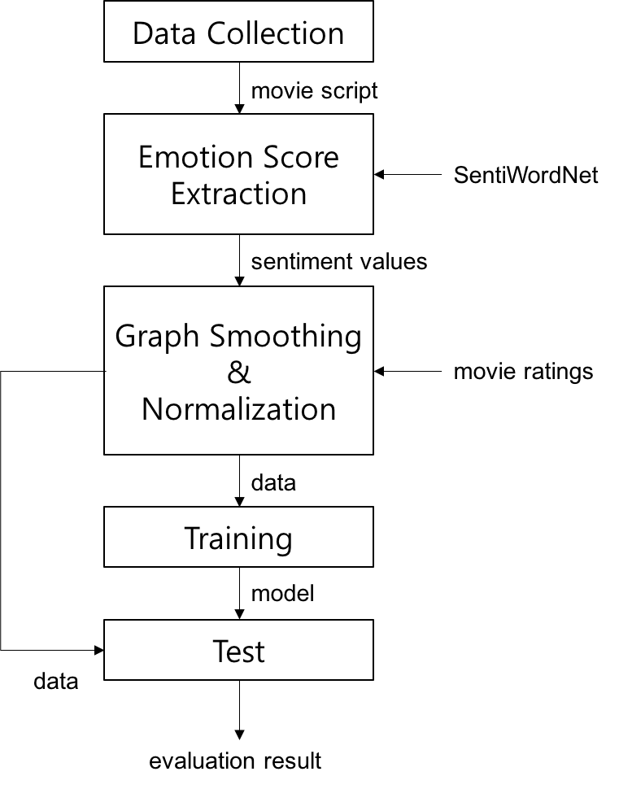
실험 과정

Slide 6
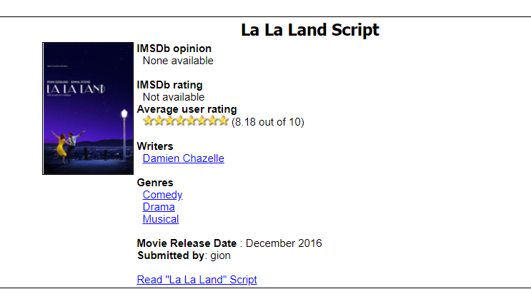
Crawling
IMSDb(http://www.imsdb.com)
영화의 간략한 정보와 스크립트 텍스트를 제공하는 웹사이트

Slide 7

Crawling
IMDb(https://www.imdb.com)
영화의 자세한 정보를 가지고 있는 사이트(평점, 리뷰)

Slide 8
Crawling
크롤링 순서
영화 목록 가져오기
영화 평점 가져오기
영화 스크립트 가져오기

Slide 9
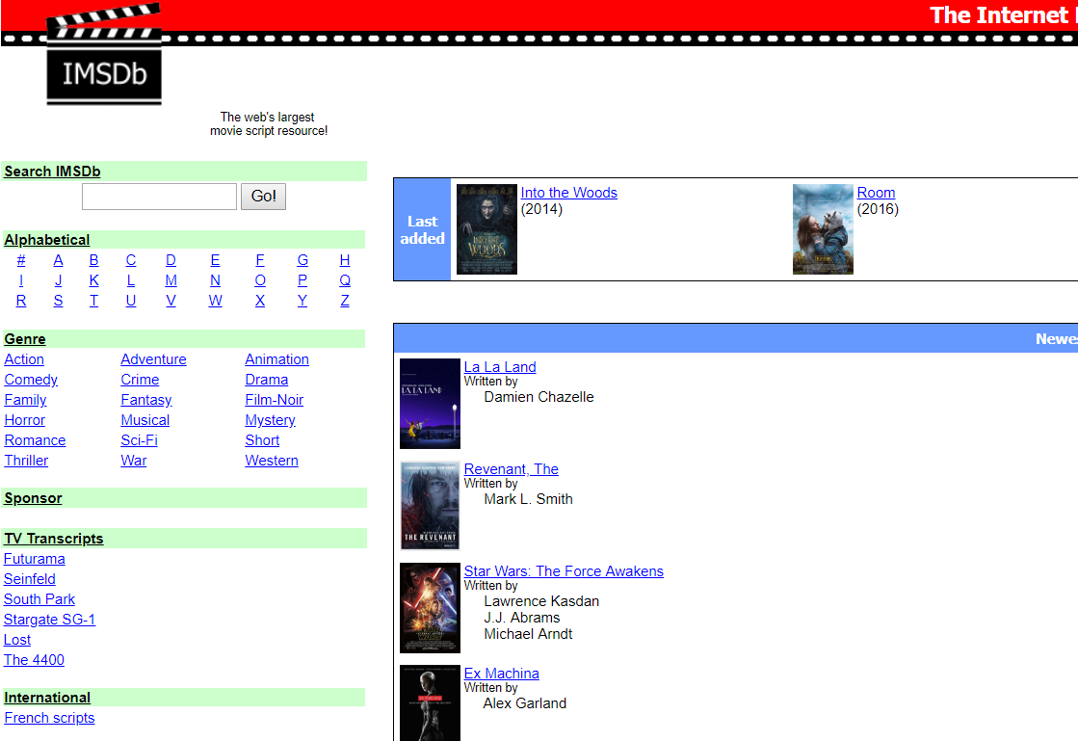
Crawling
영화목록 가져오기

Slide 10
Crawling
영화목록 가져오기

Slide 11
Crawling
영화목록 가져오기
http://www.imsdb.com/alphabetical/0
http://www.imsdb.com/alphabetical/A
…
http://www.imsdb.com/alphabetical/Z

Slide 12
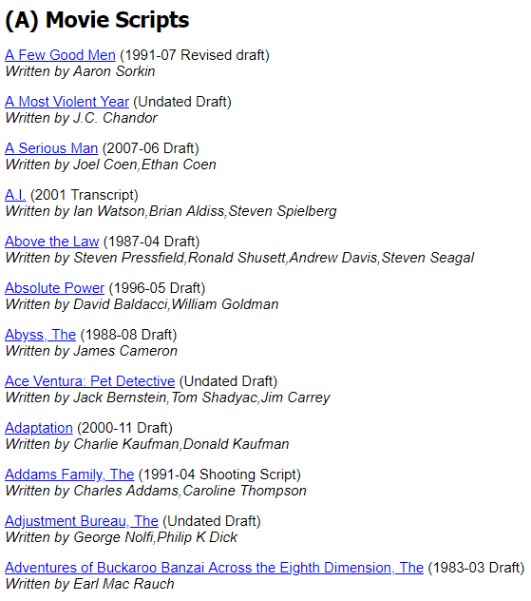
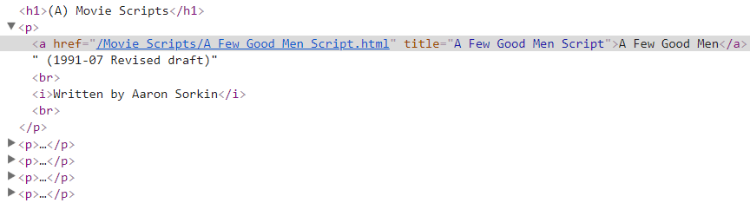
Crawling
http://www.imsdb.com/alphabetical/A
영화목록 가져오기

Slide 13
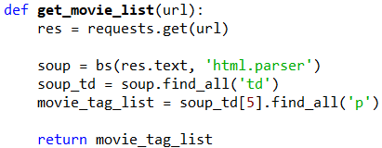
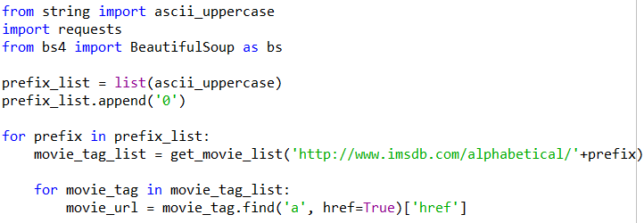
Crawling
영화목록 가져오기

Slide 14
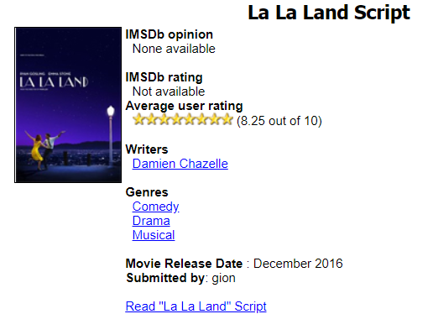
Crawling
영화 스크립트 URL 가져오기

Slide 15
Crawling
영화 스크립트 URL 가져오기

Slide 16
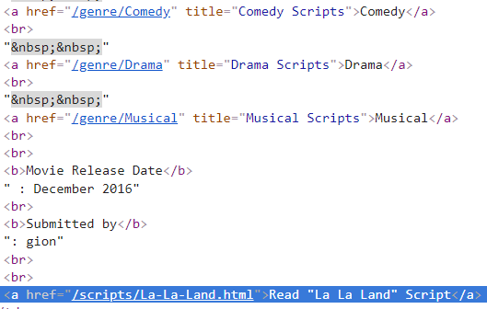
Crawling
영화 스크립트 URL 가져오기

Slide 17
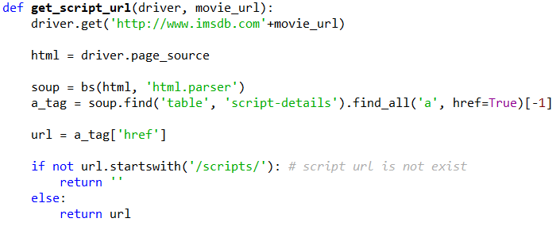
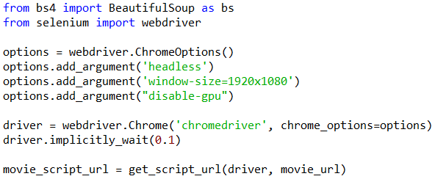
Crawling
영화 스크립트 URL 가져오기

Slide 18
Crawling
영화 평점 가져오기

Slide 19
Crawling
영화 평점 가져오기
어떻게 이 페이지로 올 것인가?

Slide 20
Crawling
영화 평점 가져오기
영화 제목으로 URL을 특정할 수 없음

Slide 21
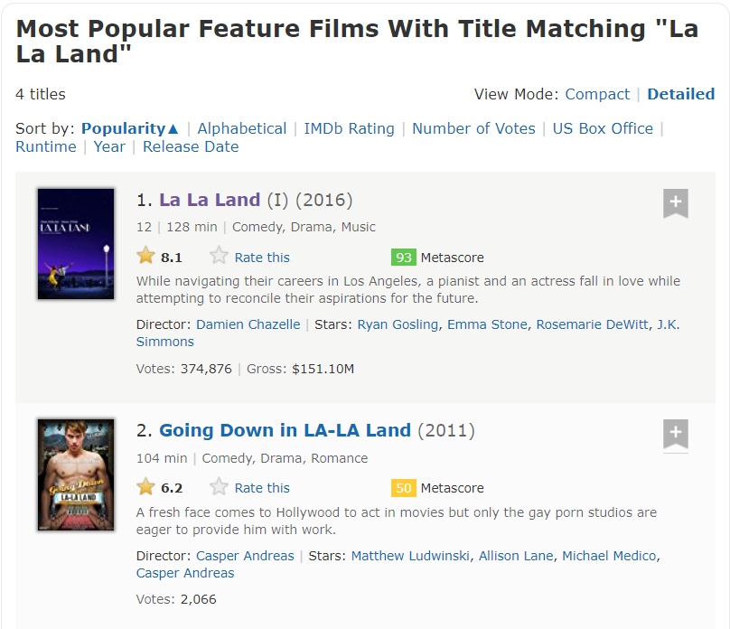
Crawling
영화 평점 가져오기

Slide 22
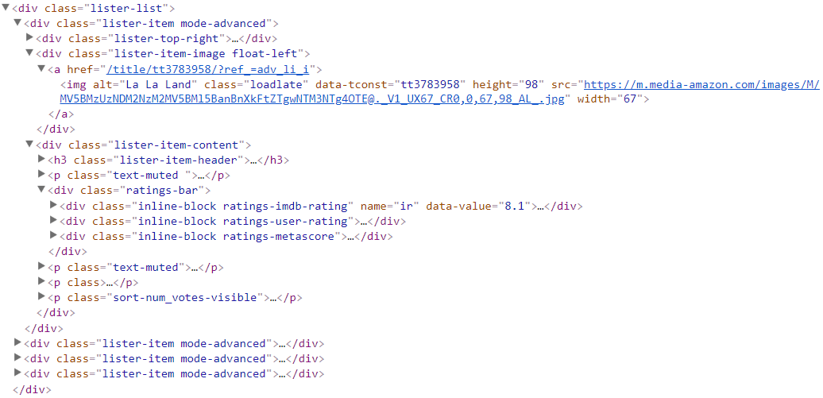
Crawling
영화 평점 가져오기
lister-list
lister-item
lister-item-content
ratings-bar
ratings-imdb-rating

Slide 23
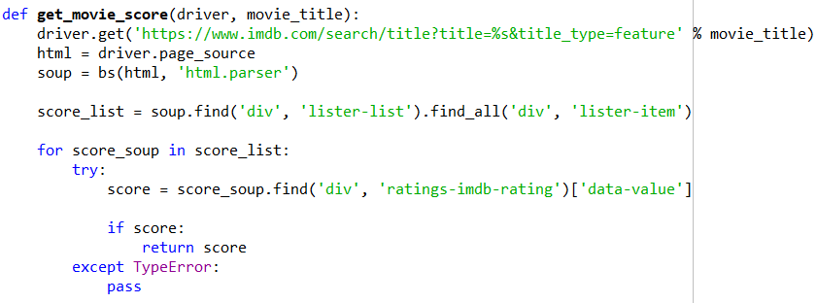
Crawling
영화 평점 가져오기
lister-list
lister-item
lister-item-content
ratings-bar
ratings-imdb-rating

Slide 24
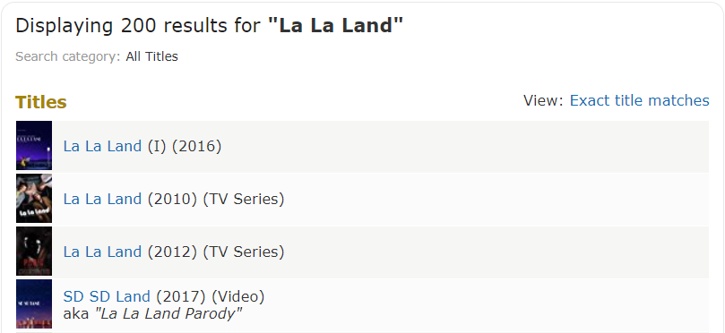
Crawling
영화 평점 가져오기

Slide 25
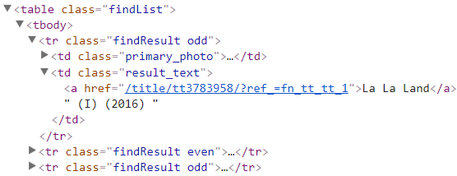
Crawling
영화 평점 가져오기

Slide 26
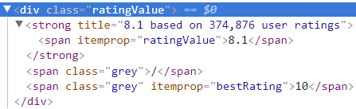
Crawling
영화 평점 가져오기

Slide 27
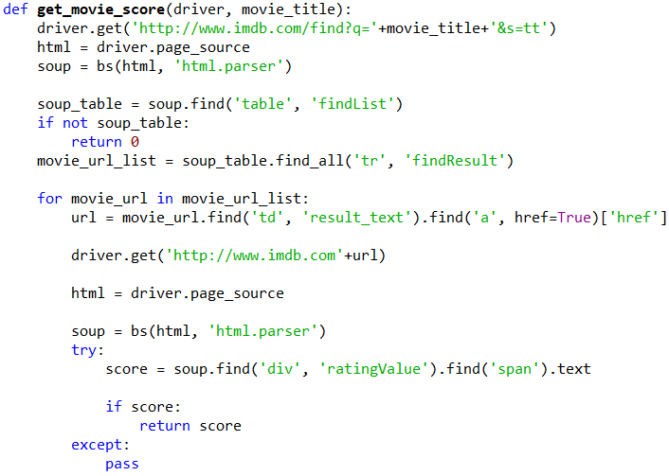
Crawling
영화 평점 가져오기
영화 정보 url 가져오기
평점 정보 가져오기

Slide 28
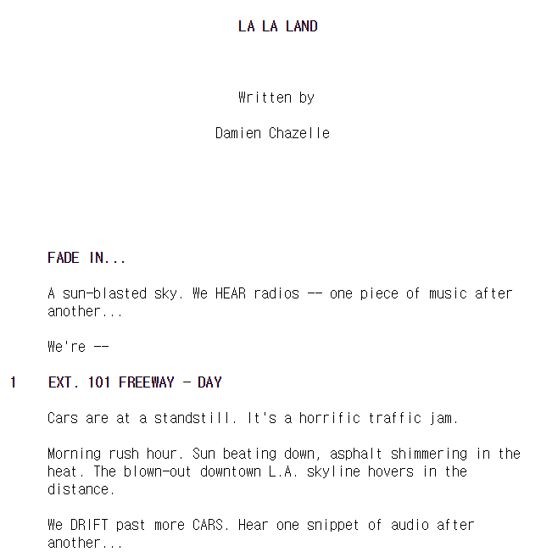
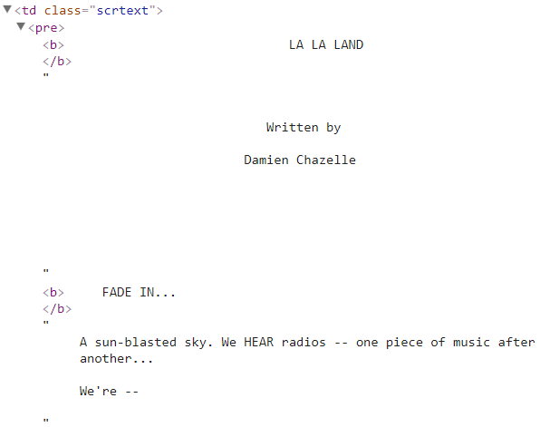
Crawling
영화 스크립트 가져오기

Slide 29
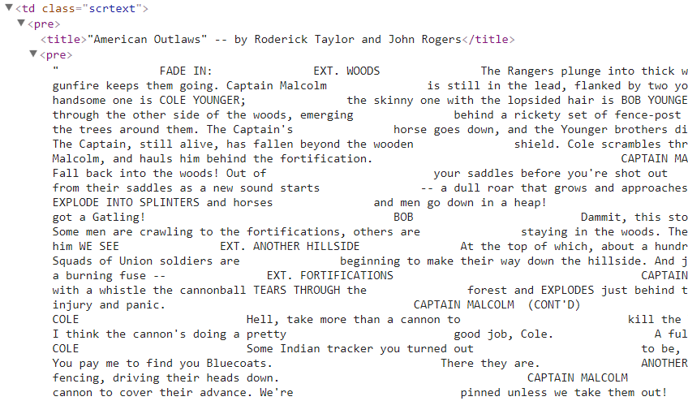
Crawling
영화 스크립트 가져오기

Slide 30
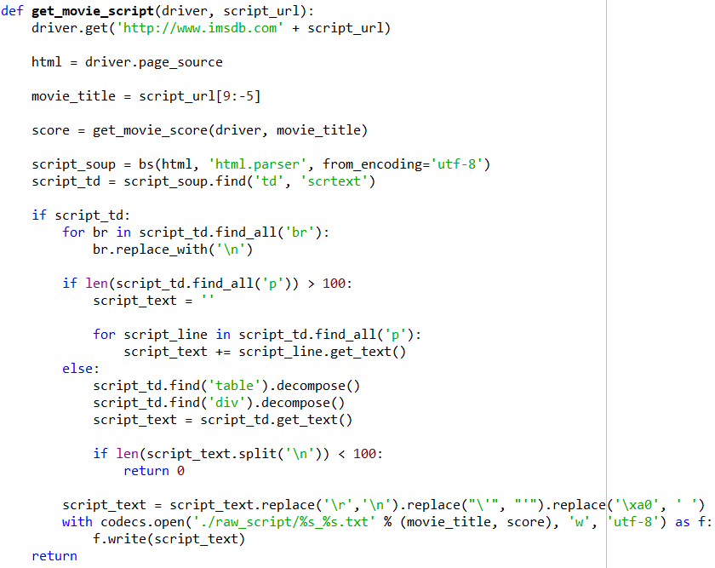
Crawling
영화 스크립트 가져오기

Slide 31

Preprocessing
Stop word 제거
Stop word: 자연어 처리에서 가치가 없는 단어
ex) the, is, at, which, on

Slide 32
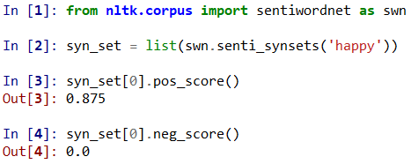
Preprocessing
평균 감정점수 구하기
- Sentiwordnet: 단어에 대한 감정 점수를 가지고 있는 데이터셋

Slide 33
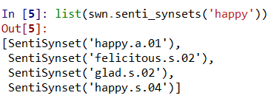
Preprocessing
평균 감정점수 구하기
Sentiwordnet: 단어에 대한 감정 점수를 가지고 있는 데이터셋
한 단어에 대해서도 품사가 다르거나 동의어에 대한 정보도 가지고 있음
→ 전체의 평균치를 계산함

Slide 34
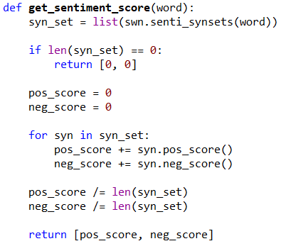

Preprocessing
평균 감정점수 구하기
Sentiwordnet: 단어에 대한 감정 점수를 가지고 있는 데이터셋

Slide 35
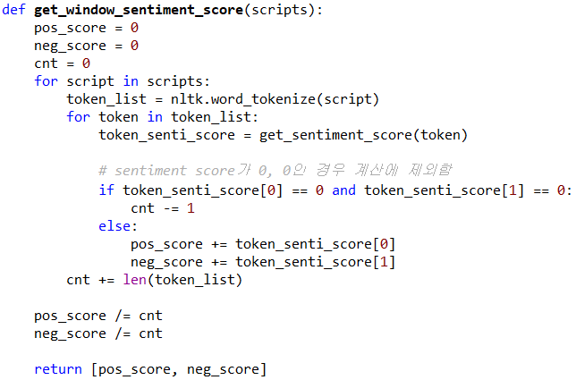
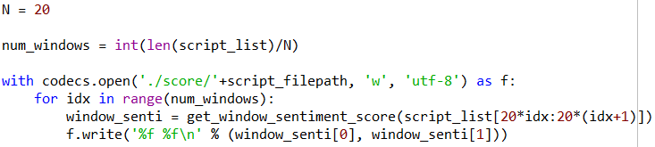
Preprocessing
평균 감정점수 구하기
블록(20줄)의 평균 감정 점수 구하기

Slide 36
Preprocessing
데이터 정규화
Savizky-golay filtering: raw data는 값의 변동이 굉장히 크기 때문에(noisy) 인접한 n(홀수)개의 점으로 정규화 된 다항식을 계산하여 그 다항식 위의 점으로 치환한다.
Min-Max Scaling: 블록의 감정점수 값의 범위가 작기 때문에 일정한 범위(0~1)로 정규화 한다.

Slide 37
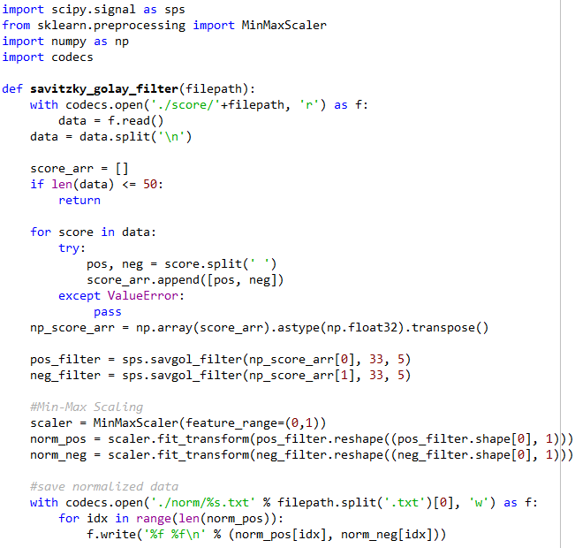
Preprocessing
데이터 정규화
인접한 33개 점을 5차식으로 정규화 함
점의 개수와 다항식의 계수가 작을수록 부드러워짐

Slide 38
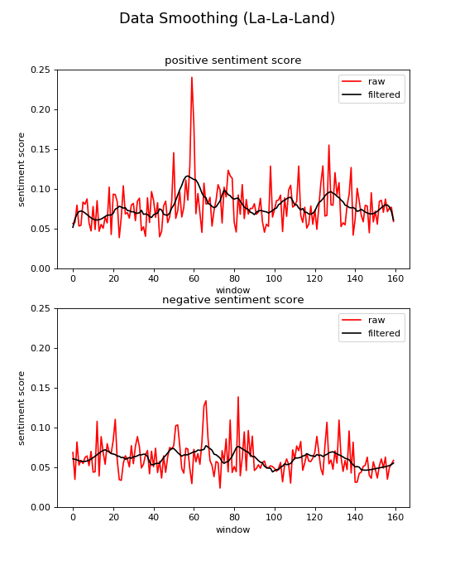
Preprocessing
데이터 정규화

Slide 39
Training
신경망 모델 구성
사용한 라이브러리: Keras, Hyperas
Hyperas: Keras 신경망 모델의 hyper parameter를 최적화 시켜주는 라이브러리
Training set: 평점 7점 이상 영화 300개
Test set: 영화 50개
Deployment set: 나머지 영화 755개

Slide 40
Training
신경망 모델 구성
사용한 모델: LSTM
Input data: 1~50 블록 긍, 부정 감정점수.
Output data: 51번째 블록의 긍, 부정 감정점수 예측값.

Slide 41
Training
신경망 모델 구성
Random search(Hyperas)
Hyper parameter
LSTM 레이어 개수: 1 or 2
1st LSTM layer output node number: 16 or 32 or 64 or 128 or 256
2nd LSTM layer output node number: 16 or 32 or 64 or 128(1st >= 2nd )
Dropout rate: 0~1
Recurrent Dropout rate: 0~1
Epochs: 1~25
Batch size: 256 or 512 or 1024
Optimizer: SGD or Adam or RMSprop
Loss function: MSE

Slide 42
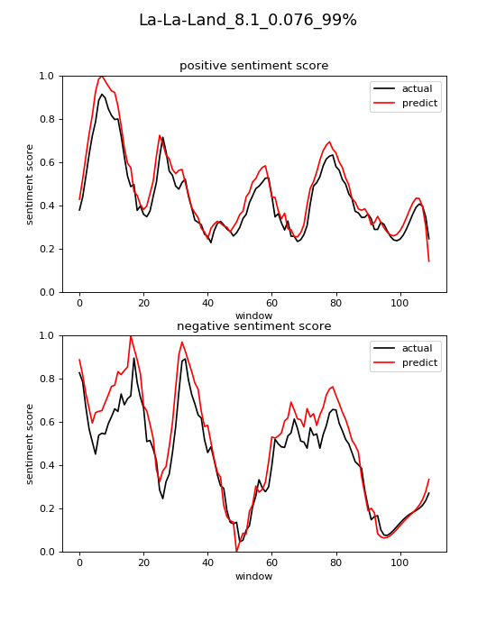
Test
Plot

Slide 43
Test
Evaluation
Average RMSE | 0.0709
Average Cosine Similarity | 0.9956

Slide 44
Future works
씬 분리
각본의 구조가 일정하지 않기 때문에 장면의 구분이 어렵다. 그렇기 때문에 각본 외의 정보를 이용해서 장면을 정확히 구분하면 성능이 상승할 것이다.
(관련연구: 정덕규; 김선중. 영화 콘텐츠의 장면 전환 및 의미 추출에 관한 연구. 한국통신학회 학술대회논문집, 2017, 715-716.)
평균 감정점수 산출
현재는 한 블록의 단어들을 각각 감정 점수로 변환하여 평균치를 계산한다. 이 방식은 문장에 대한 정확한 감정 점수를 도출하지 못하기 때문에 문장을 감정점수로 바꾸는 방법을 고안 해야한다.
단어 추천
지금까지의 연구는 다음 블록의 감정 점수만 도출하기 때문에 각본가가 이용하기 어렵다. 그렇기 때문에 다음 블록의 단어를 추천하거나 더 나아가 다음 장면을 자동 생성하는 방법을 고안 해야한다.

